Slide 1

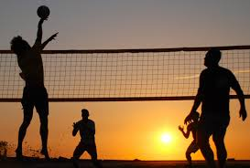
Gestos técnicos do voleibol
PAFD- Prática de Atividades Física e Desportivas
Profª: Mª Alexandra Lopes
Trabalho elaborado por:
-Diana Oliveira nº2 11ºD
-Marina Gomes nº9 11ºD
2014/2015

Slide 2
Índice
Título | Página
Introdução | 3
Posição Base | 5
Deslocamentos | 6
Passe por cima: de frente | 7
Passe por cima: de costas | 8
Manchete | 9-10
Serviço por baixo | 11-12
Serviço por cima | 13-14
Remate em apoio | 15-16
Bloco | 17-18
Exercícios de aprendizagem | 20-21
Antes e Depois de Jogar | 22-24
Conclusão | 25
Bibliografia | 26

Slide 3
Introdução
Este trabalho, foi realizado na âmbito da disciplina de PAFD.
No qual se vai abordar os seguintes temas: a posição base/deslocamentos, os tipos de passe, a manchete, os tipos de serviço, o remate e o bloco.
Vamos aprofundar cada ponto, esperemos que gostem.

Slide 4

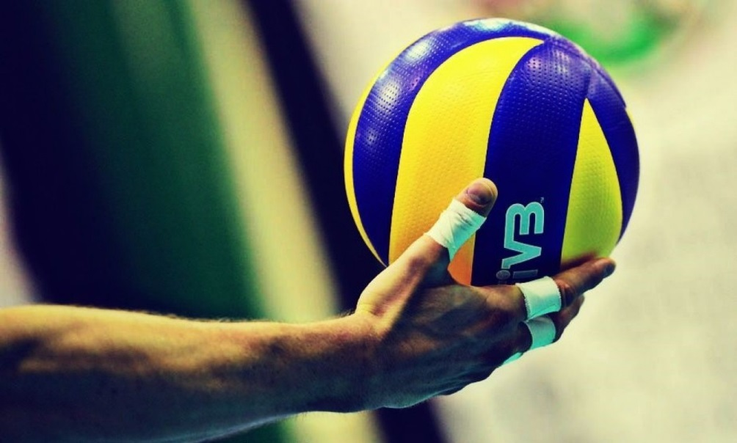
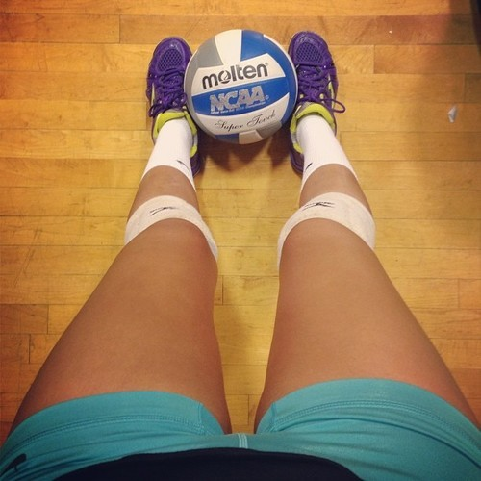
Explicação Teórica

Slide 5
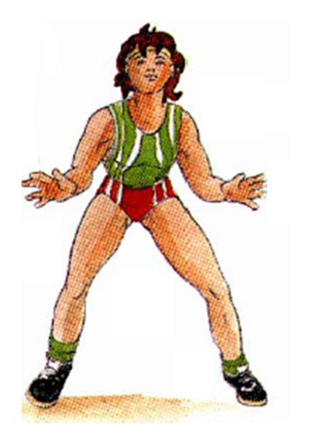
Posição de base
Definição | Objetivos
Atitude preparatória que o jogador adopta, de modo a poder responder com mais eficácia ás varias situações de jogo. | Permitir uma intervenção rápida, correta e tecnicamente adequada á situação de jogo, sem perca de equilíbrio.
Determinantes técnicas
-Peso de corpo equitativamente distribuído pelos 2 apoios. -Membros inferiores fletidos e pés afastados (lateralmente ou um á frente do outro ), permitindo um bom equilíbrio. -Tronco ligeiramente inclinado á frente (bacia em retroversão). -Linha dos ombros á frente da linha dos joelhos. -Membros superiores fletidos e afastados com os cotovelos junto á bacia, e palmas das mãos viradas uma para a outra.

Slide 6
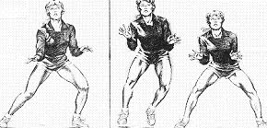
Deslocamentos
Utilização | Objetivo
Usados como suporte à intervenção sobre a bola ou para adoptar qualquer posição em campo. Os deslocamentos são imprescindíveis na movimentação dos jogadores para tocar a bola; podendo assim o gesto técnico ser feito nas melhores condições para desencadear as acções atacantes com segurança e precisão. | Permitir o rápido posicionamento em campo, mediante a trajectória da bola e da função específica de cada jogador.
Descrição
Partindo da posição base, podem realizar-se os seguintes deslocamentos, em função da trajectória da bola: -Laterais à direita e à esquerda, em que o pé respectivo é o primeiro a fazer o deslocamento, sem nunca cruzar as pernas; -Para trás e para a frente em que o pé que se encontra à frente é o primeiro a deslocar-se à retaguarda ou para a frente, conforme a situação.

Slide 7
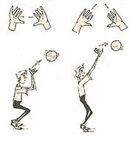
Passe por cima: de frente
Definição | Objetivos
Projeção da bola com as mãos para a frente. | Projeção da bola com precisão para a frente quando situada no plano superior.
Determinantes técnicas
-Flectir as pernas, com os pés afastados, um à frente do outro. -Colocar as mãos acima e à frente da testa, com os dedos afastados, e com os polegares e indicadores formando um triângulo; -Colocar-se debaixo da bola e tocá-la com todos os dedos; -Executar a extensão do corpo, enquanto as mãos seguem o movimento da bola.

Slide 8
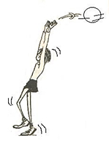
Passe por cima: de costas
Descrição | Objetivos
Transmissão da bola com as mão as trás. | Projeção da bola com precisão para trás quando situada no plano superior
Determinantes técnicas
- A extensão do corpo é mais pronunciada; -A bola é tocada atrás do plano longitudinal do corpo; -Após o passe, o jogador deve virar-se rapidamente para observar a sequência do jogo.

Slide 9
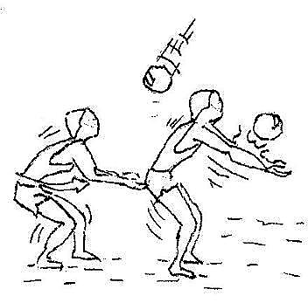
Manchete
Definição | Objetivos
Transmissão da bola com os dois antebraços unidos. | Prejeção da bola quando animada em grande velocidade e/ou situada num plano inferior.
Determinantes Técnicas
Fase Preparatória: -Posição equilibrada, com o corpo igualmente distribuído pelos os dois apoios. -Membros inferiores, superiores e troncos fletidos; -Pés paralelos ( á largura dos ombros), com um dos apoios avançado em relação ao outro; -Braços e mãos ligeiramente afastados. Fase Principal: -Junção dos braços(em completa extensão) e mãos (sobrepostas ou com uma envolvendo a outra), com os cotovelos quase a tocarem-se; -Pesa do corpo desigualmente distribuído pelos dois apoios;

Slide 10
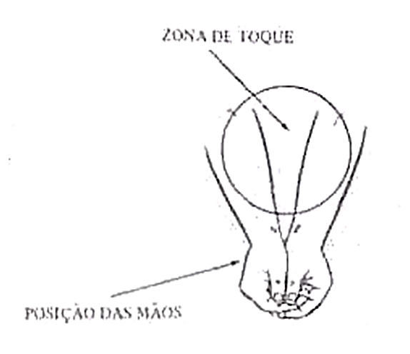

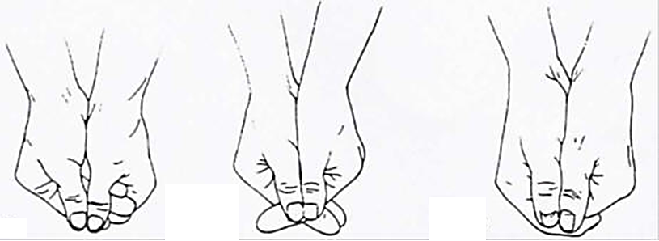
Continuação: Manchete
Determinantes Técnicas
-Contacto com a bola no terço anterior dos antebraços, havendo uma extensão dos membros inferiores para cima e para a frente, bola iniciada pela perna mais recuada; -Bola contatada abaixo do plano dos ombros; -Controle visual da bola. Fase Final: Continuação da extensão do tronco e membros inferiores; Continuação do controle visual da bola

Slide 11
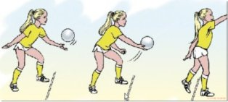
Serviço por baixo
Descrição | Objetivos
Envio da bola, através de um batimento com uma mão num plano inferior, para o campo contrário. | Colocação da bola no campo contrário, dificultando ao máximo a sua recepção.
Determinantes Técnicas
Fase Preparatória: -Apoios e linha dos ombros dirigidos para o alvo (numa fase de aprendizagem). -Apoio contra lateral do braço hábil ligeiramente avançado -Flexão dos ombros inferiores -Tronco ligeiramente inclinado á frente (plano dos ombros á frente do plano dos joelhos) -O braço hábil oscila á retaguarda, enquanto o outro segura a bola num plano ligeiramente superior ao plano dos joelhos e no prolongamento do braço hábil.

Slide 12
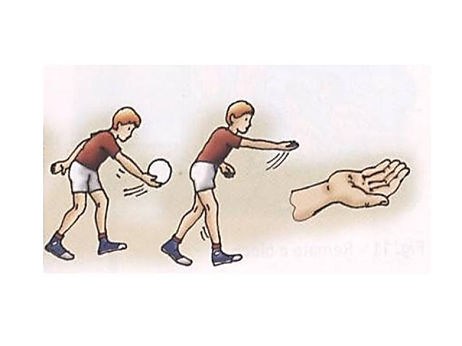
Continuação: Serviço por baixo
Continuação:
Fase principal -Movimento de atrás para a frente do braço hábil; -Quando a mão que segura a bola perde o contato com esta, a mão aberta do braço hábil (em extensão), realiza o batimento através de um impulso seco coma palma da mão, havendo uma elevação de todo o corpo e a passagem do seu peso para o apoio mais avançado.

Slide 13
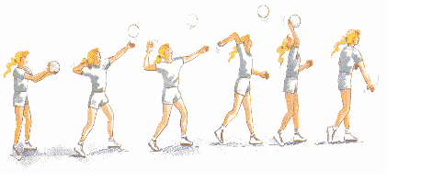
Serviço por cima
Descrição | Objetivos
Envio da bola, através de um batimento com a mão num plano superior, para o campo contrário. | Colocação sua bola no campo contrário, dificultando ao máximo a sua recepção.
Determinantes Ténicas
Fase Preparatória -Apoios e linha dos ombros dirigidos para o alvo. -Apoio contra lateral do braço hábil ligeiramente avançado -Pernas ligeiramente fletidas -Bola segura com a mão ao nível da bacia subindo á altura dos ombros.

Slide 14
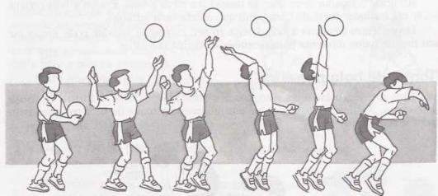
Continuação: Serviço por cima
Continuação:
Fase Principal -No momento em que a bola é lançada, vê-se o avanço da bacia, acompanhado pelo movimento posterior do corpo, mais acentuadamente do ombro cujo braço vai efetuar o batimento e a elevação dos 2 braços, com uma amplitude do braço que vai bater a bola que vai ser armado atrás da cabeça -No momento em que a bola é batida, todo o corpo efetua um movimento de trás para a frente, passando todo o seu peso para o apoio mais avançado. -O braço do batimento, efetua um movimento muito rápido, procurando bater a bola no seu ponto máximo da extensão, para lhe imprimir uma grande velocidade -O batimento da bola é feito com a palma da ,mão

Slide 15
Remate em apoio
Definição | Objetivos
Batimento da bola com uma mão e com os pés no chão. | Projeção da bola com força para o campo contrário, criando dificuldades á equipa adversária.
Determinantes técnicas
Fase Preparatória -Ligeira flexão dos membros inferiores -Elevação superior do braço de batimento e flexão do antebraço formando um ângulo de 90º. -Mão ao nível da bacia. -O braço deve “apontar para a bola” -O corpo arqueia-se dorsalmente.

Slide 16
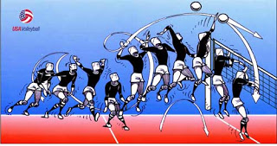
Continuação: Remate em apoio
Continuação:
Fase principal -O batimento da bola inicia-se com a extensão rápida do braço dominante, acompanhada da extensão dos membros inferiores. -A bola deve ser batida acima e á frente da cabeça (o maís alto possivel e com o braço em extensão). Fase Final -O batimento da bola é seguido do avanço do ombro respetivo

Slide 17
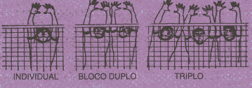
Bloco
Defenição | Objetivos
Passagem das mãos acima da rede, sendo efetuado por um, dois ou três jogadores atacantes que se elevam formando uma barreira com as mãos. | Defender a bola vinda do campo contrário. Formar uma barreira com as mãos de forma a projetar a bola diretamente para o solo do campo contrário. O bloco efetua-se com o objetivo de deter o ataque do adversário.

Slide 18
Continuação: Bloco
Determinantes técnicas
O bloco é a acção que uma equipa realiza para tentar contrariar o remate adversário. O jogador que se encontra junto à rede adopta uma atitude de espera caracterizada por: . Braços em posição alta; . Palmas das mãos viradas para a rede; . Dedos afastados; . Olhar dirigido para a bola. . Efetua, em função do ponto de remate, um deslocamento paralelo a rede, sem cruzamento dos apoios e mantendo os membros inferiores em flexão. . Salta com os braços em completa extensão, ligeiramente oblíquos em relação à rede, colocando-os na área de jogo do adversário. Com as mãos afastadas em flexão, tentar cobrir a maior superfície de rede possível. . Contata o solo com flexão das pernas, sem deixar de ver a trajectória da bola.

Slide 19

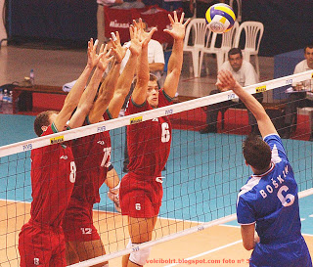
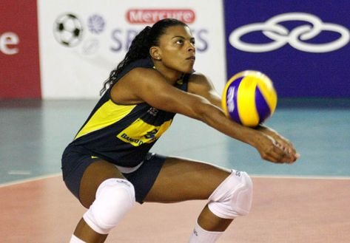
Exercícios de aprendizagem

Slide 20
Deslocamentos: http://www.youtube.com/watch?v=0_QH9c4BG5Q
Passe por cima-de frente: http://www.youtube.com/watch?v=vq5XxkrBUXg
Passe por cima- de costas:
http://www.youtube.com/watch?v=IyJRn1Zklhc
Machete:
http://www.youtube.com/watch?v=lUiCWgvHZAo

Slide 21
Serviço por baixo: https://www.youtube.com/watch?v=XK6LDeG067o
Serviço por cima:
https://www.youtube.com/watch?v=nmThVoJeccU
Remate em apoio:
https://www.youtube.com/watch?v=Cnujpk0q5uw
Bloco:
https://www.youtube.com/watch?v=g6kJmGDgYeY

Slide 22
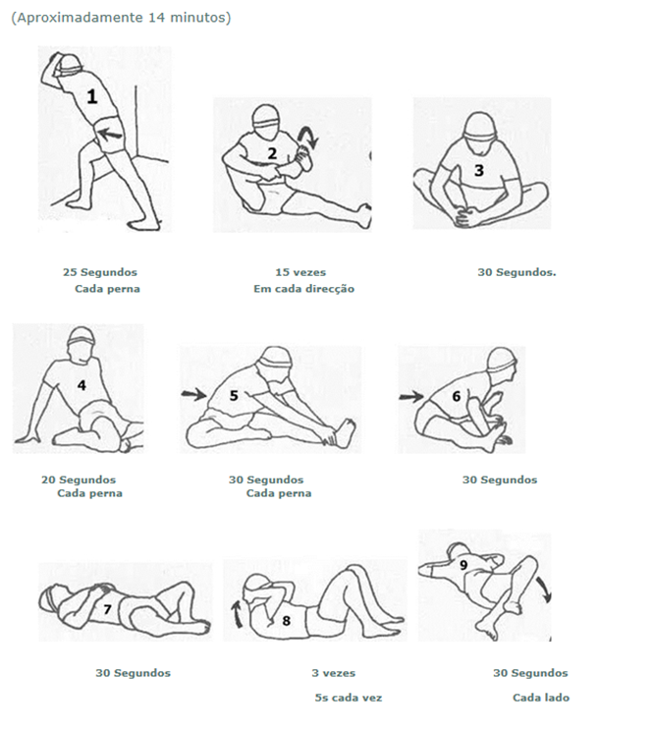
Antes e depois do jogar Voleibol

Slide 23
Continuação: Antes e depois do jogar Voleibol

Slide 24
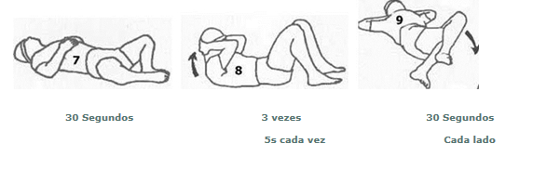
Continuação: Antes e depois do jogar Voleibol

Slide 25
Conclusão
Ao elaborar este trabalho podemos concluir que, hoje em dia, o voleibol é um dos desportos mais praticados no mundo. E que mais de 210 selecções nacionais estão inscritas na Federação Internacional de Voleibol e mais de 200 milhões de jogadores praticam este desporto. E que também existe uma grande igualdade no número de praticantes masculinos e femininos.

Slide 26
Bibliografia
http://pt.slideshare.net/INESRE/voleibol-documento-de-apoio
http://www.notapositiva.com/pt/trbestbs/educfisica/10_voleibol_d.htm

